Slide 1

NÁZEV: VY_32_INOVACE_14_VV_06
NÁZEV ŠKOLY: Základní škola, Uherský Ostroh, okres Uherské Hradiště, příspěvková organizace
AUTOR: Mgr. Marcela Maršálková
TEMA: VV – 9.B - Impresionismus
ČÍSLO PROJEKTU:CZ.1.07/1.4.00/21.1616

Slide 2
ANOTACE
Prezentace byla použita v 9. ročníku v hodině výtvarné výchovy jako motivace k malbě krajiny
seznamuje s pojmem impresionismus a s jeho hlavními představiteli,
může být využita k praktickému i teoretickému seznámení s moderním uměleckým směrem, je doplněna pracovním listem (postupem) jak namalovat ZIMNÍ KRAJINU inspirovanou Vincentem van Goghem, kterého lze využít k skupinové i individuální práci, k frontálnímu i skupinovému opakování i zkoušení probraného učiva.

Slide 3
IMPRESIONISMUS
vznikl jako reakce na malbu v ateliéru koncem 19. stol. (na realismus)
snaha umělců o zachycení prchavého okamžiku
jméno uměleckého směru odvozeno od obrazu Clauda Moneta:
Dojem, vycházející slunce (z francouzštiny impression = dojem)
- vystaven 1874 v Paříži,
- malovaný krátkými tahy štětce (typický
rukopis pro impresionistické malíře).

Slide 4
Představitelé:
Claude Monet
Vincent van Gogh
Pierre-Auguste Renoir
Camil Corot
Edgar Degas
Henri Toulouse-Lautrec
Édoauard Manet
Camil Pissaro
Alfred Sisley
Paul Gauguin
Paul Cézanne

Slide 5
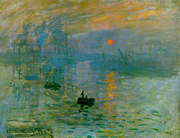
Claude Monet (1874 – 1926): francouzsý malíř a grafik
Dojem, vycházející slunce
obr. 1

Slide 6
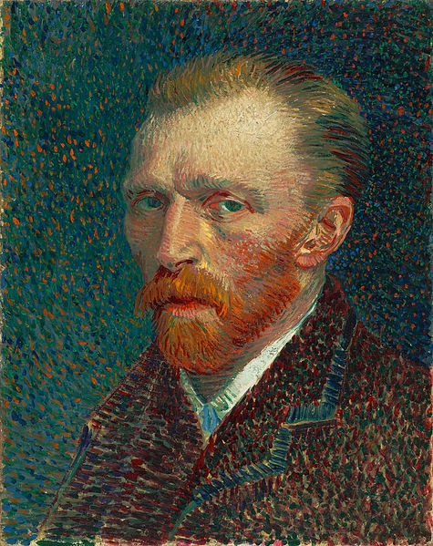
Vincent van Gogh (1853 – 1890) nizozemský malíř a kreslíř
Za života nebyl uznáván,
jeho obrazy byly ceněny
až 11 let po jeho smrti,
výtvarným projevem
se blížil k expresionismu.
obr. 2

Slide 7
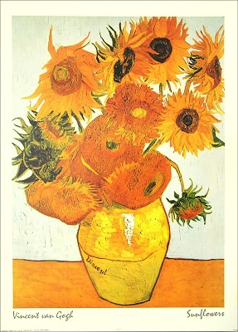
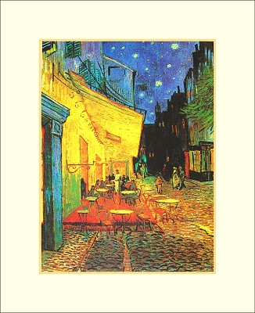
Vincent van Gogh:
Slunečnice (obr. 3) Kavárna (obr. 4)

Slide 8
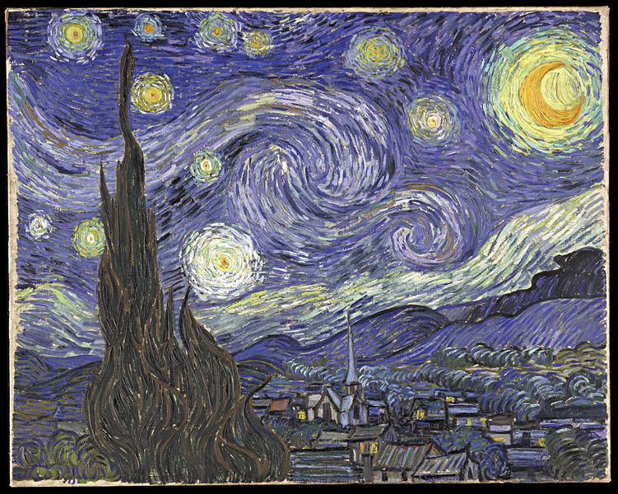
Vincent van Gogh:
Hvězdná noc
obr. 5

Slide 9
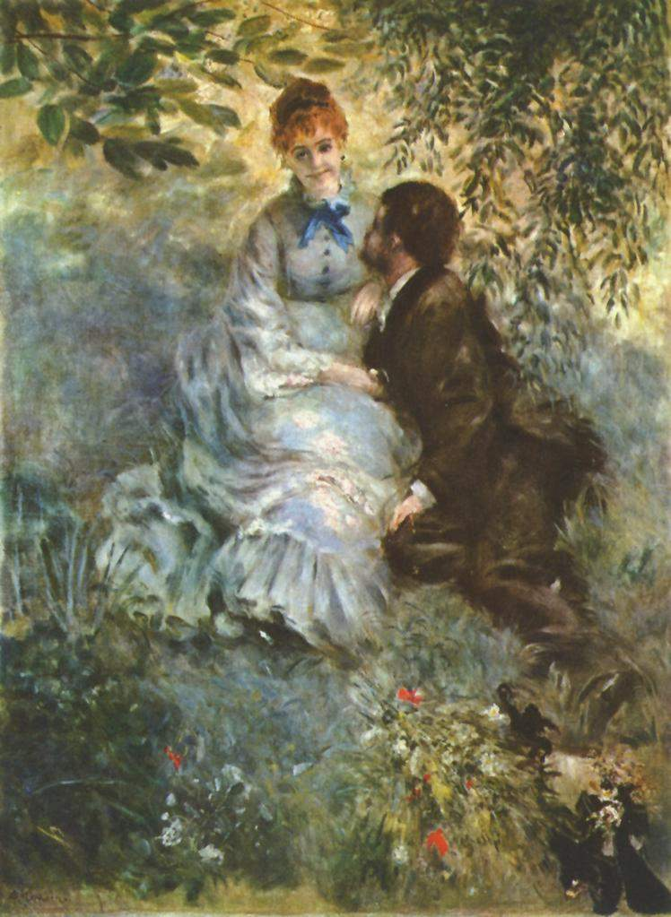
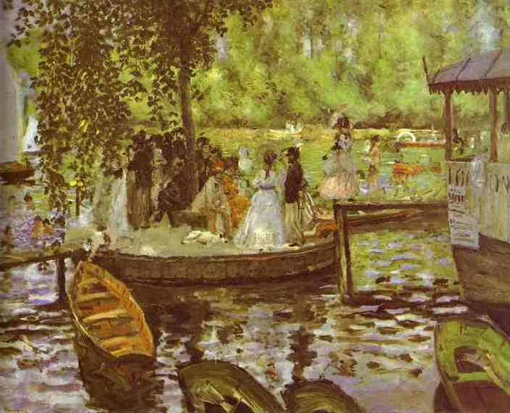
Auguste Renoir (1841 – 1919) francouzský malíř
Už v dětství maloval v jedné pařížské továrně na
porcelán, studovat malířství mohl až v dospělosti.
obr. 6
obr. 7

Slide 10
Téma: Zimní krajina (inspirace Vincentem van Goghem)
Technika: malba temperovou barvou netradičním způsobem
Materiál a pomůcky: bílá nebo barevná čtvrtka, tužka, tempery, měkká umělá hmota, řezací nožík, štětec, kelímek s vodou
Motivace:
ukázky prací Vincenta van Gogha , http://www.vincentvangoghart.net/
http://cs.wikipedia.org/wiki/Vincent_Van_Gogh ,
obrázky krajin: http://images.google.com/search?tbm=isch&hl=cs&source=hp&biw=1486&bih=716&q=krajiny&gbv=2&oq=krajiny&aq=f&aqi=g8g-S2&aql=&gs_sm=e&gs_upl=2929l5761l0l14061l7l7l0l1l1l0l214l885l1.4.1l6l0#hl=cs&gbv=2&tbm=isch&sa=1&q=zimn%C3%AD+krajiny&pbx=1&oq=zimn%C3%AD+krajiny&aq=f&aqi=g1&aql=&gs_sm=e&gs_upl=21661l23834l0l24477l6l6l0l0l0l0l219l945l2.3.1l6l0&bav=on.2,or.r_gc.r_pw.,cf.osb&fp=436824f503953630&biw=1486&bih=716
http://www.obrazky
Postup:
- připravit si čtvrtku (práce samostatná nebo ve skupině = zvolit velikost A4, A3 nebo A2 podle počtu dětí ve skupině)
- tužkou rozvrhnout plochu čtvrtky na jednoduchou krajinu
- namíchat na podložce několik odstínů studených barev (od světlých odstínů modré, fialové, šedé až po tmavé odstíny)
- vyřezat nožíkem několik tvarů tiskátek ve tvaru obdélníčků, namáčením tiskátek v barvě vytvářet (tiskem) zimní krajinu
- při nanášení dbát na kontrast zvolených ploch a na hustotu nánosu otisků
- na závěr je možné konturou zvýraznit některé plochy (štětcem).

Slide 11
Zdroje,citace
[Obr.1], [citace 2011-11-30],dostupné na www:
http://upload.wikimedia.org/wikipedia/commons/thumb/5/5c/Claude_Monet%2C_Impression%2C_soleil_levant%2C_1872.jpg/220px-Claude_Monet%2C_Impression%2C_soleil_levant%2C_1872.jpg
[Obr.2], [citace 2011-11-30 ],dostupné na www:
http://upload.wikimedia.org/wikipedia/commons/thumb/3/38/VanGogh_1887_Selbstbildnis.jpg/475px-VanGogh_1887_Selbstbildnis.jpg
[Obr.3], [citace 2011-11-30],dostupné na www:
http://www.obrazky-obrazy.sk/imgzbozi/infracolor/zari%2009/50x70_Basildon_61001.jpg
[Obr.4], [citace 2011-11-30],dostupné na www:
http://www.obrazky-obrazy.sk/imgzbozi/infracolor/srpen/40x30_Infracolor_3040015.jpg
[Obr.5], [citace 2011-11-30],dostupné na www
http://upload.wikimedia.org/wikipedia/commons/thumb/c/cd/VanGogh-starry_night.jpg/751px-VanGogh-starry_night.jpg
[Obr.6], [citace 2011-11-30],dostupné na www:
http://upload.wikimedia.org/wikipedia/commons/f/f3/Renoir11.jpg
Obr.7], [citace 2011-11-30],dostupné na www:
http://upload.wikimedia.org/wikipedia/commons/0/00/Pierre-Auguste_Renoir_068.jpg
Použitá literatura:
http://cs.wikipedia.org/wiki/Vincent_van_Gogh
vlastní zdroj informací

